Slide 1
Chương II
Chi phí, doanh thu và lợi nhuận của DN (tiếp)

Slide 2
Doanh thu và thu nhập khác của DN
www.themegallery.com
Nội dung:
1
1
Doanh thu của doanh nghiệp
4
Thu nhập khác của DN
2
Company Logo

Slide 3
Doanh thu của DN
www.themegallery.com
Là tổng giá trị các lợi ích kinh tế của DN thu được trong kỳ, phát sinh từ các hoạt động sản xuất , kinh doanh thông thường của DN, góp phần làm tăng vốn chủ sở hữu
Company Logo

Slide 4
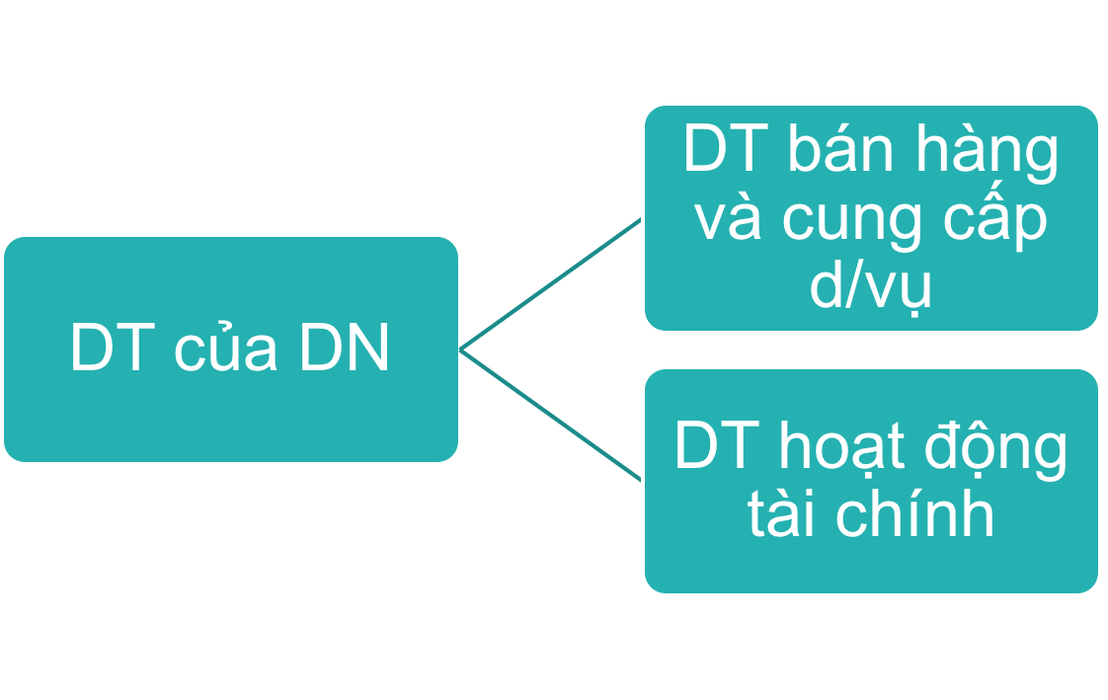
Doanh thu của DN
www.themegallery.com
Company Logo

Slide 5
Ý nghĩa của doanh thu
www.themegallery.com
Là nguồn tài chính quan trọng để DN trang trải các khoản chi phí HĐKD, là nguồn để DN thực hiện tái SX giản đơn cũng như tái SX mở rộng
Là nguồn quan trọng để DN thực hiện các nghĩa đối với NN.
Là nguồn để DN có thể tham gia góp vốn cổ phần, tham gia liên doanh liên kết với các đơn vị khác
Company Logo

Slide 6
Doanh thu bán hàng và cung cấp dịch vụ
(Doanh thu tiêu thụ)
www.themegallery.com
Khái niệm.
Các nhân tố ảnh hưởng.
Lập kế hoạch doanh thu bán hàng.
Company Logo

Slide 7
KN DT bán hàng và cung cấp d/vụ
www.themegallery.com
Là toàn bộ số tiền bán sp hàng hóa và cung cấp d/vụ trên thị trường đã được khách hàng thanh toán hoặc chấp nhận thanh toán trong một thời kỳ nhất định ( 1 năm).
DT(th) = DTBH – Các khoản giảm trừ
  CKTM
  Giảm giá hàng bán
  Hàng bán bị trả lại
  Nộp thuế TTĐB, XK, VAT (TT)
Company Logo

Slide 8
Các nhân tố ảnh hưởng tới doanh thu bán hàng
www.themegallery.com
Khối lượng SP sản xuất và tiêu thụ
Chất lượng SP hàng hóa, dịch vụ tiêu thụ
Giá cả SP hàng hóa, dịch vụ tiêu thụ
Thị trường tiêu thụ và thanh toán
Uy tín DN và thương hiệu sản phẩm
Kết cấu mặt hàng tiêu thụ
Company Logo

Slide 9
Lập KH doanh thu bán hàng
www.themegallery.com
Căn cứ:
  Đơn đặt hàng và hợp đồng tiêu thụ.
  Tình hình thị trường: Nhu cầu, giá cả.
  Kế hoạch sản xuất.
Company Logo

Slide 10
Lập kế hoạch doanh thu bán hàng
www.themegallery.com
Phương pháp:
  Bước 1: Tính doanh thu tiêu thụ của từng loại sản phẩm kì kế hoạch.
  Bước 2: Tính doanh thu tiêu thụ của toàn bộ sản phẩm kỳ kế hoạch.
Company Logo

Slide 11
Tính doanh thu tiêu thụ từng loại sản phẩm
www.themegallery.com
Phụ thuộc vào 2 yếu tố:
  Số lượng SP tiêu thụ (Qti)
  Giá bán đơn vị sản phẩm (Gi)
Company Logo

Slide 12
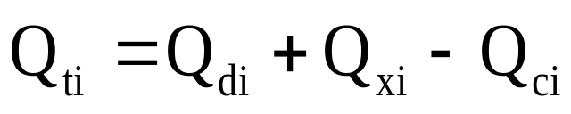
Số lượng sản phẩm tiêu thụ kỳ KH
www.themegallery.com
Công thức:
Trong đó:
Qđ : là số lượng sản phẩm kết dư dự tính đầu kỳ kế hoạch.
Qx :là số lượng sản phẩm sản xuất trong kỳ kế hoạch.
Qc : là số lượng sản phẩm kết dư dự tính cuối kỳ kế hoạch.
i : là loại sản phẩm
Company Logo

Slide 13
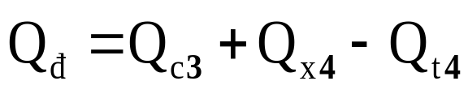
Số lượng SP tiêu thụ kỳ KH
www.themegallery.com
Công thức:
Trong đó:
  Qx: Dựa vào KHSX năm KH
  Qc: Tính theo tỷ lệ % của SX
Company Logo

Slide 14
Tính giá bán đơn vị sản phẩm
www.themegallery.com
SP chịu VAT theo PP khấu trừ: Tính theo giá bán chưa có VAT.
Các loại SP khác: Tính theo giá thanh toán.
Company Logo

Slide 15
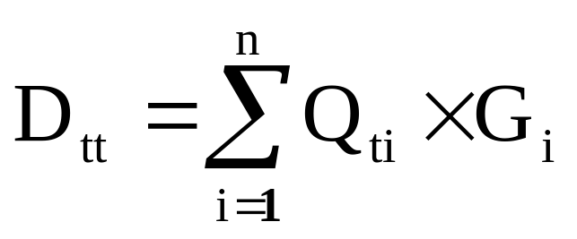
Xác định doanh thu bán hàng
www.themegallery.com
Công thức:
Trong đó:
T : là doanh thu bán hàng.
Qti : là số lượng sản phẩm bán ra thứ i kỳ kế hoạch.
Gi : là giá bán đơn vị sản phẩm loại thứ i kỳ kế hoạch
n : Là số loại sản phẩm bán trong kỳ.
Company Logo

Slide 16
Doanh thu từ hoạt động tài chính
www.themegallery.com
Khái niệm:
Là những khoản thu do hoạt động đầu tư tài chính hoặc kinh doanh về vốn mang lại
Company Logo

Slide 17
Doanh thu từ hoạt động tài chính
www.themegallery.com
Lãi liên doanh, liên kết, cổ tức
Lãi cho vay, lãi tiền gửi
Chênh lệch mua bán ngoại tệ, tỷ giá ngoại tệ
Lãi bán hàng trả chậm, trả góp
Lãi mua, bán chứng khoán
Chiết khấu thanh toán được hưởng
Thu nhập từ cho thuê tài sản
Company Logo

Slide 18
Thu nhập hoạt động khác
www.themegallery.com
Khái niệm:
Là khoản thu được trong kỳ do các hoạt đông không thường xuyên và hoạt động mang tính bất thường ngoài hoạt động tạo ra doanh thu
Company Logo

Slide 19
Thu nhập hoạt động khác
www.themegallery.com
Thu nhượng bán, thanh lý tài sản.
Thu tiền phạt do KH vi phạm hợp đồng.
Các khoản nợ đã xóa nay đòi được.
Tiền thu từ bảo hiểm được các tổ chức bồi thường…
Company Logo

Slide 20
2.3. Lợi nhuận $ phân phối lợi nhuận trong DN
www.themegallery.com
Nội dung:
1
Lợi nhuận của doanh nghiệp
2
Phân phối lợi nhuận của doanh nghiệp
3
3
Các loại quỹ của doanh nghiệp
3
Company Logo

Slide 21
Lợi nhuận của doanh nghiệp
www.themegallery.com
Khái niệm, ý nghĩa của lợi nhuận
Nội dung lợi nhuận
Tỷ suất lợi nhuận
Phương hướng tăng lợi nhuận
Lập kế hoạch lợi nhuận
Company Logo

Slide 22
Lợi nhuận của doanh nghiệp
www.themegallery.com
Là khoản tiền chênh lệch giữa doanh thu và chi phí mà DN bỏ ra để đạt được doanh thu đó từ các hoạt động của DN mang lại.
Company Logo

Slide 23
Ý nghĩa của lợi nhuận
www.themegallery.com
Giữ vị trí quan trọng, quyết định sự tồn tại và phát triển của DN
Là nguồn tài chính quan trọng đảm bảo cho DN tăng trưởng một cách ổn định, vững chắc, đồng thời là nguồn thu quan trọng của NSNN
Company Logo

Slide 24
Ý nghĩa của lợi nhuận
www.themegallery.com
Là nguồn lực tài chính chủ yếu để cải thiện đời sống vật chất và tinh thần cho người lao động trong DN
Là chỉ tiêu chất lượng tổng hợp phản ánh hiệu quả, chất lượng của toàn bộ hoạt động SXKD
Company Logo

Slide 25
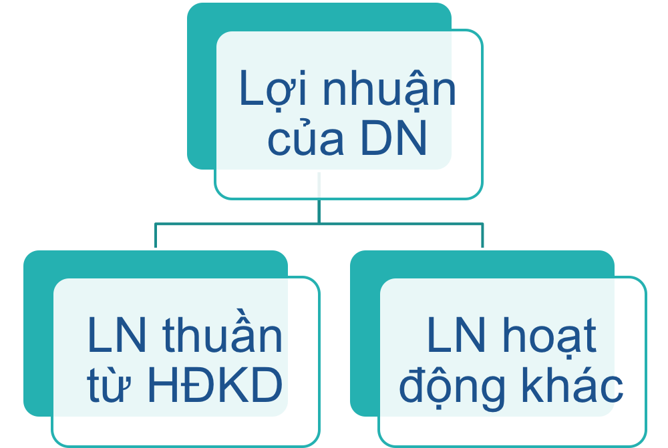
Nội dung lợi nhuận
www.themegallery.com
Company Logo

Slide 26
Lợi nhuận thuần từ hoạt động kinh doanh
www.themegallery.com
Khái niệm: Là khoản chênh lệch giữa doanh thu hoạt động kinh doanh và chi phí hoạt động kinh doanh
Công thức:
LN thuần từ HĐKD | = | DTT về BH | - | GVHB | - | CP BH | - | CP QLDN | + | DT HĐTC | - | CP HĐTC
LN thuần từ HĐKD | = | DT T về BH | - | GT toàn bộ của SP, HH bán trong kỳ | + | DT HĐTC | - | CP HĐTC
Company Logo

Slide 27
Lợi nhuận hoạt động khác
www.themegallery.com
Khái niệm: Là khoản chênh lệch giữa thu nhập hoạt động khác và chi phí hoạt động khác
Công thức:
LN hoạt động khác | = | Thu nhập HĐ khác | - | Chi phí khác
Company Logo

Slide 28
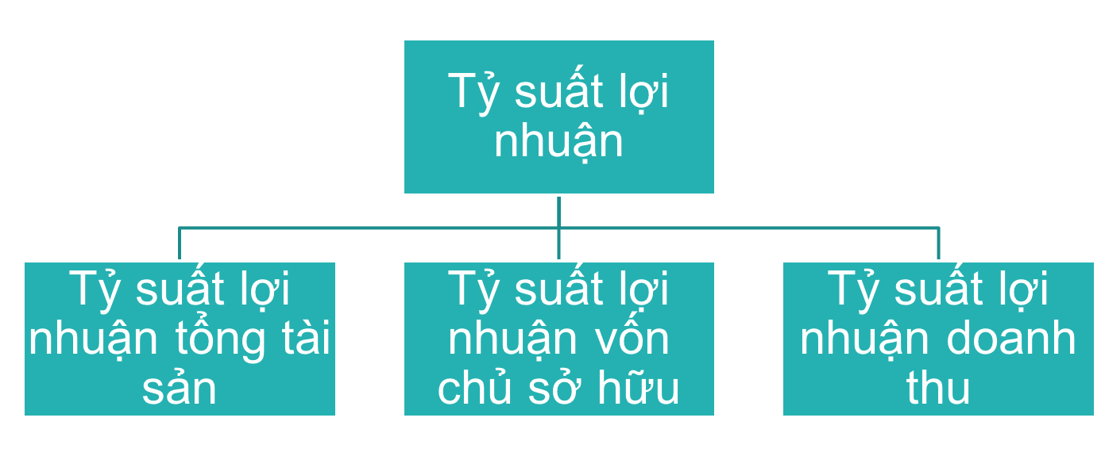
Tỷ suất lợi nhuận (hệ số sinh lời)
www.themegallery.com
Company Logo

Slide 29
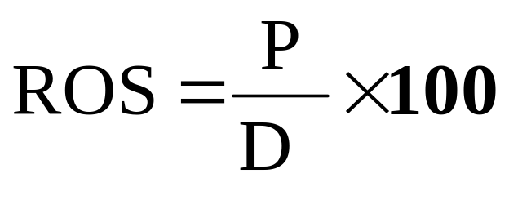
Tỷ suất lợi nhuận doanh thu
www.themegallery.com
P: LN trước thuế hoặc sau thuế
D: Doanh thu trong kỳ (thường là DT thuần)
Phản ánh kết quả hoạt động SXKD trong kỳ.
Company Logo

Slide 30
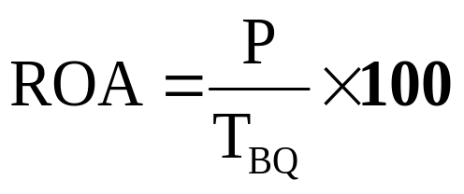
Tỷ suất lợi nhuận tổng tài sản
www.themegallery.com
P: Lợi nhuận trước hoặc sau thuế trong kỳ.
TBQ: Tổng tài sản bq trong kỳ.
Phản ánh hiệu quả sử dụng vốn của DN trong kỳ.
Company Logo

Slide 31
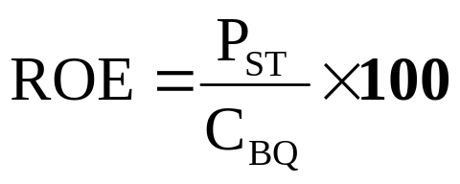
Tỷ suất lợi nhuận vốn chủ sở hữu
www.themegallery.com
PST: Lợi nhuận sau thuế.
CBQ: Vốn chủ sở hữu bình quân
Phản ánh hiệu quả của việc sử dụng vốn chủ sở hữu trong kỳ.
Company Logo

Slide 32
Phương hướng tăng lợi nhuận
www.themegallery.com
Tiết kiệm chi phí, hạ giá thành sản phẩm.
  Tiết kiệm chi phí, hạ giá thành tăng LN.
  Biện pháp tiết kiệm chi phí và hạ giá thành.
Tăng doanh thu
  Doanh thu tăng tăng lợi nhuận.
  Các biện pháp tăng doanh thu.
Company Logo

Slide 33
Lập kế hoạch lợi nhuận
www.themegallery.com
Khái niệm.
Ý nghĩa.
Căn cứ
Phương pháp
Company Logo

Slide 34
Khái niệm
www.themegallery.com
Là việc dự kiến trước số lợi nhuận sẽ được tạo ra ở kỳ KH.
Company Logo

Slide 35
Ý nghĩa
www.themegallery.com
Giúp DN biết trước quy mô LN Sắp xếp nhiệm vụ SX, tiêu thụ SP và đề ra các BP phấn đấu thực hiện.
Giúp DN chủ động trong việc sử dụng LN: lập KH trích lập các quỹ, nộp thuế TNDN, lập KH đầu tư đổi mới thiết bị…
Company Logo

Slide 36
Căn cứ để lập kế hoạch lợi nhuận
www.themegallery.com
Dựa vào kế hoạch doanh thu, chi phí
Dựa vào kết quả phân tích đánh giá tình hình thực hiện lợi nhuận của những kỳ trước và những dự đoán xu hướng thay đổi trong môi trường kinh doanh
Company Logo

Slide 37
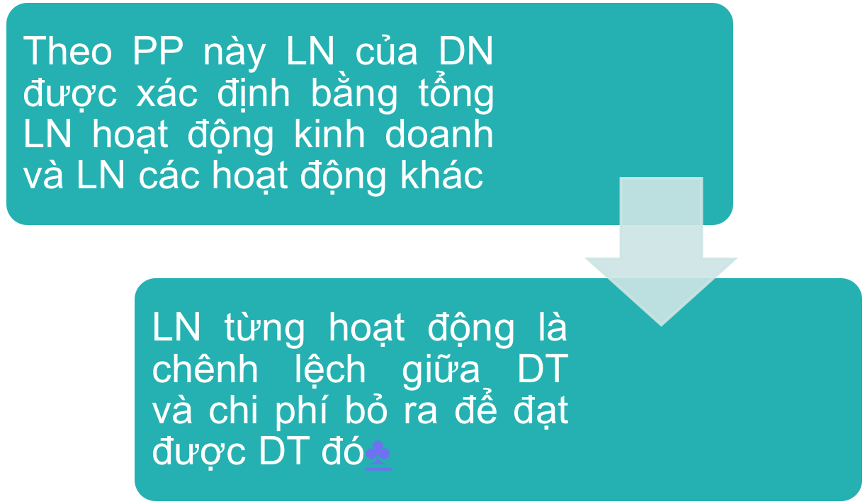
Phương pháp lập kế hoạch lợi nhuận
www.themegallery.com
Company Logo

Slide 38
Lập kế hoạch lợi nhuận
www.themegallery.com
DT thuần về BH và CCDV
    D_{th} = DTBH – các khoản giảm trừ
GVHB (Giá thành sx sản phẩm tiêu thụ)
  Z_{tb(tt)} = Z_{sx(tt)} + CPBH + CPQLDN
  Trong đó:
  TH1: Zsx(tt) = Qt * Zsx(đ/v) (Nếu Z1 = Z0)
  TH2: Zsx(tt) = (Qđ * Z0) + (Qt – Qđ) * Z1 ( Nếu Z1# Z0)
CPBH và CQLDN: tính theo tỷ lệ % của Zsx(tt)
Company Logo

Slide 39
Lập kế hoạch lợi nhuận
www.themegallery.com
Lãi gộp về BH và CCDV
  Lãi gộp = D_{th} - GVHB
Lợi nhuận thuần từ HĐKD
Lợi nhuận hoạt động khác
LN thuần từ HĐKD | = | DT T về BH | - | GT toàn bộ của SP, HH bán trong kỳ | + | DT HĐTC | - | CP HĐTC
LN hoạt động khác | = | Thu nhập HĐ khác | - | Chi phí khác
Company Logo

Slide 40
Lập kế hoạch lợi nhuận
www.themegallery.com
Tổng LN kế toán trước thuế
    LNTT = LN thuần từ HĐKD + LN hoạt động khác
LN sau thuế TNDN
    LNST = LNTT – Thuế TNDN
Company Logo

Slide 41
Phân phối lợi nhuận
www.themegallery.com
Hoàn thành nghĩa vụ
nộp thuế TNDN
Lợi ích của các
thành viên trong DN
Đảm bảo hài hòa MQH
giữa các chủ thể
trong nền KT:
NN- DN -CBCNV
Đáp ứng nhu cầu
TSX mở rộng
Company Logo

Slide 42
Phân phối lợi nhuận
www.themegallery.com
LN trước thuế PP theo hướng chủ yếu:
Bù đắp phần bị lỗ của năm trước (nếu có)
Nộp thuế TNDN
LN còn lại do CSH DN quyết định phân phối:
Trích lập quỹ dự phòng tài chính
Trích quỹ đầu tư phát triển
Trích quỹ phúc lợi và khen thưởng
Company Logo

Slide 43
Các loại quỹ của DN
www.themegallery.com
Quỹ đầu tư phát triển
B
Quỹ dự phòng
tài chính
A
C
Quỹ phúc lợi
Các loại
quỹ chủ yếu
E
D
Quỹ thưởng BQL điều hành c.ty
Quỹ khen thưởng
Company Logo

Slide 44
2.4. Các loại thuế chủ yếu đối với doanh nghiệp
www.themegallery.com
Các loại thuế chủ yếu
Thuế giá
trị gia
tăng
Thuế
TTĐB
Thuế
xuất,
nhập khẩu
Thuế
TNDN
Thuế tài
nguyên
Company Logo

Slide 45
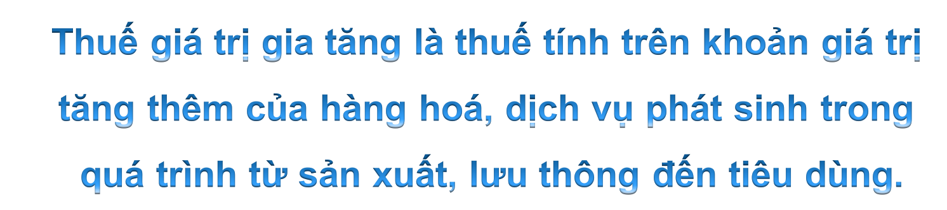
Thuế giá trị gia tăng (VAT)
www.themegallery.com
Khái niệm:
Company Logo

Slide 46
Lưu ý
www.themegallery.com
Chỉ tính phần giá trị tăng thêm của SP, dịch vụ tại mỗi công đoạn sản xuất và lưu thông
Làm sao để đến cuối kỳ SXKD thì tổng số thuế thu được ở các công đoạn sẽ khớp với số thuế tính theo giá bán cho người tiêu dùng cuối kỳ
Company Logo

Slide 47
Thuế GTGT (VAT)
www.themegallery.com
Đối tượng chịu thuế:
Là hàng hóa, dịch vụ dùng cho SX,KD và tiêu dùng ở Việt Nam.
Đối tượng nộp:
Các cơ sở kinh doanh có hoạt động SXKD hàng hóa dịch vụ chịu thuế GTGT ở VN hoặc khập khẩu hàng hóa, dịch vụ từ nước ngoài chịu thuế GTGT.
Company Logo

Slide 48
Thuế GTGT (VAT)
www.themegallery.com
Cách xác định:
Thuế GTGT | = | Giá tính thuế | x | Thuế suất
Trong đó:
  Giá tính thuế: Giá chưa có thuế GTGT đã có thuế TTĐB và thuế NK (nếu có)
  Thuế suất: 0%, 5%, 10%
Company Logo

Slide 49
Giá tính thuế GTGT
www.themegallery.com
Được quy định cụ thể đối với từng loại:
Đ/với HH,DV sx trong nước: là giá bán chưa có thuế GTGT
Đ/với HH,DV chịu thuế TTĐB trong nước: là giá bán đã có thuế TTĐB nhưng chưa có thuế GTGT
Đ/với HH nhập khẩu: là giá NK tại cửa khẩu +thuế NK(nếu có)+thuế TTĐB (nếu có)
Company Logo

Slide 50
Giá tính thuế GTGT
www.themegallery.com
Đ/với SP, HH, DV dùng để biếu tặng, trao đổi: là giá tính thuế GTGT của sp, HH, DV cùng loại hoặc tương đương tại cùng thời điểm phát sinh các hoạt động này
Đ/với dịch vụ cho thuê tài sản: là giá cho thuê chưa có thuế
Đ/với HH bán theo phương thức trả góp, trả chậm: là giá bán trả 1 lần chưa có thuế GTGT, không tính theo số tiền trả từng kỳ
Company Logo

Slide 51
Giá tính thuế GTGT
www.themegallery.com
Đ/với HH, DV có tính đặc thù như tem bưu chính, vé xổ số kiến thiết…ghi giá thanh toán thì giá chưa có thuế được x/định:
Giá chưa có thuế GTGT | = | Giá thanh toán
 |  | 1+ (%) thuế suất của HH, DV đó
Company Logo

Slide 52
Thuế suất thuế GTGT
www.themegallery.com
Thuế suất 0%: AD đối với HH, DV xuất khẩu
Thuế suất 5%: AD đối với HH, DV thiết yếu phục vụ cho sản xuất và tiêu dùng và các HH cần ưu đãi như nước sạch, thuốc chữa bệnh…
Thuế suất 10%: AD đ/với HH, DV thông thường như sản phẩm điện tử, dầu mỏ, khí đốt, sp may mặc, những hàng hóa d/vụ thuộc đối tượng chịu thuế TTĐB, d/vụ môi giới…
Company Logo

Slide 53
Thuế giá trị gia tăng (VAT)
www.themegallery.com
Phương pháp xác định:
  Phương pháp khấu trừ thuế
  Phương pháp trực tiếp
Company Logo

Slide 54
Phương pháp khấu trừ thuế
www.themegallery.com
Đối tượng áp dụng
Cách tính thuế
Company Logo

Slide 55
Đối tượng áp dụng
www.themegallery.com
Các đơn vị, tổ chức kinh doanh, doanh nghiệp thành lập theo Luật Doanh nghiệp Nhà nước, Luật Doanh nghiệp, Luật Hợp tác xã, doanh nghiệp có vốn đầu tư nước ngoài và các đơn vị tổ chức kinh doanh khác.
Company Logo

Slide 56
Cách tính thuế
www.themegallery.com
VAT phải nộp = VATra – VATvào được KT
Trong đó:
VAT ra | = | Giá tính thuế của HH, dvụ bán ra | * | Thuế suất
VATđv: Số thuế GTGT ghi trên hóa đơn GTGT mua HH. DV hoặc chứng từ nộp thuế GTGT hàng nhập khẩu.
Company Logo

Slide 57
Lưu ý
www.themegallery.com
Thuế GTGT đầu vào được khấu trừ là thuế GTGT của hàng hóa, d/vụ dùng cho sản xuất, kinh doanh hàng hóa, dịch vụ chịu thuế GTGT
Chỉ khấu trừ thuế GTGT đầu vào của hàng hóa, dịch vụ dùng cho sản xuất kinh doanh hàng hóa, dịch vụ chịu thuế GTGT có hóa đơn GTGT mua hàng hợp pháp và lập đúng quy định
Company Logo

Slide 58
Phương pháp trực tiếp
www.themegallery.com
Đối tượng áp dụng
Các đơn vị tổ chức cá nhân chưa thực hiện đầy đủ các điều kiện về kế toán, hóa đơn, chứng từ để tính thuế theo PP khấu trừ như:
  Cá nhân sản xuất – kinh doanh là người VN; tổ chức cá nhân nước ngoài kinh doanh ở VN không theo luật đầu tư nước ngoài tại VN.
  Các cơ sở kinh doanh vàng bạc, đá quý, ngoại tệ.
Company Logo

Slide 59
Phương pháp trực tiếp
www.themegallery.com
VAT phải nộp | = | GTGT của HH, dvụ chịu thuế bán ra | * | Thuế suất thuế GTGT
GTGT của HH, dịch vụ chịu thuế bán ra | = | Giá thanh toán của HH, DV bán ra | - | Giá thanh toán của HH, DV mua vào tương ứng
Company Logo

Slide 60
Thuế tiêu thụ đặc biệt
www.themegallery.com
Khái niệm:
Là sắc thuế đánh vào một số hàng hóa dịch vụ đặc biệt nằm trong danh mục Nhà nước quy định
Company Logo

Slide 61
Thuế tiêu thụ đặc biệt
www.themegallery.com
Đối tượng chịu thuế
Gồm những hàng hóa và dịch vụ:
Hàng hóa: Thuốc lá điếu, xì gà, rượu, bia, ô tô dưới 24 chỗ ngồi, xăng các loại…
Dịch vụ: KD vũ trường, mát xa, karaoke, casino, KD gôn, KD sổ số…
Đối tượng nộp thuế:
Các tổ chức, cá nhân có hoạt động SX, NK hàng hóa, KD dịch vụ thuộc đối tượng chịu thuế TTĐB
Company Logo

Slide 62
Thuế tiêu thụ đặc biệt
www.themegallery.com
Thuế TTĐB phải nộp | = | Giá tính thuế TTĐB | * | Thuế suất thuế TTĐB
Giá tính thuế: được xác định trên cơ sở giá chưa có thuế TTĐB
  Đ/với hàng hóa sx trong nước: là giá do cơ sở SX bán ra chưa có thuế TTĐB và thuế GTGT
  Đối với hàng hóa NK : là giá tính thuế NK + thuế NK
Thuế suất: ( Áp dụng chung cho cả HH, DV nhập khẩu và SX trong nước)
Company Logo

Slide 63
Thuế xuất, nhập khẩu
www.themegallery.com
Khái niệm:
Là một loại thuế gián thu đánh vào các mặt hàng mậu dịch, phi mậu dịch được phép xuất khẩu, nhập khẩu qua biên giới Việt Nam.
Company Logo

Slide 64
Thuế xuất, nhập khẩu
www.themegallery.com
Đối tượng chịu thuế:
HH được phép XNK qua cửa khẩu, biên giới Việt Nam, hoặc từ TT trong nước đưa vào khu chế xuất và từ khu chế xuất đưa vào TT trong nước.
Đối tượng nộp thuế:
Các tổ chức, cá nhân có hàng hóa XNK thuộc đối tượng nộp thuế XNK.
Company Logo

Slide 65
Thuế xuất, nhập khẩu
www.themegallery.com
Thuế XNK phải nộp | = | SL hàng hóa XNK | * | Giá tính thuế ĐV HH | * | Thuế suất
Giá tính thuế NK: giá mua tại cửa khẩu gồm cả chi phí vận tải và phí BH.
Giá tính thuế XK: giá bán tại cửa khẩu xuất theo HĐ, chưa có phí vận tải và phí bảo hiểm.
Company Logo

Slide 66
Thuế thu nhập doanh nghiệp
www.themegallery.com
Khái niệm
Là một loại thuế trực thu điều tiết một phần TN mà DN đạt được vào NSNN.
Company Logo

Slide 67
Thuế thu nhập doanh nghiệp
www.themegallery.com
Đối tượng chịu thuế:
Thu nhập của các tổ chức, cá nhân SXKD hàng hóa dịch vụ.
Đối tượng nộp thuế: Tổ chức, cá nhân kinh doanh HH, DV có thu nhập chịu thuế.
Đối tượng không thuộc diện nộp thuế: hộ gđ, cá nhân, HTX có thu nhập từ trồng trọt, chăn nuôi, nuôi trồng thủy sản trừ sx hàng hóa có thu nhập cao theo quy định của CP.
Company Logo

Slide 68
Phương pháp tính thuế
www.themegallery.com
Thuế TNDN phải nộp | = | Thu nhập tính thuế | * | Thuế suất thuế TNDN
Trong đó:
Thuế suất:
  Đối với cơ sở kinh doanh: theo quy định hiện hành
  Đối với h/động tìm kiếm thăm dò, khai thác dầu khí và tài nguyên quý hiếm khác
Company Logo

Slide 69
Phương pháp tính thuế TNDN
www.themegallery.com
Trích quỹ phát triển khoa học và công nghệ:
Thuế TNDN phải nộp | = | Thu nhập tính thuế | - | Phần trích lập quỹ KH$CN | x | Thuế suất thuế TNDN
Company Logo

Slide 70
Thu nhập chịu thuế
www.themegallery.com
TN tính thuế | = | TNCT trong kỳ tính thuế | - | Thu nhập được miễn thuế | - | Các khoản lỗ được kết chuyển theo QĐ
Thu nhập chịu thuế | = | Doanh thu | - | Chi phí được trừ | + | Các khoản thu nhập khác
Company Logo

Slide 71
Doanh thu tính TNCT
www.themegallery.com
Là toàn bộ số tiền bán HH, tiền cung cấp DV bao gồm cả trợ giá, phụ thu, phụ trội mà cơ sở KD được hưởng
  Đ/với cơ sở KD nộp thuế GTGT theo PP khấu trừ thuế là DT chưa bao gồm thuế GTGT của HH, DV bán ra
  Đ/với cơ sở KD nộ thuế GTGT theo PP trực tiếp là DT bao gồm cả thuế GTGT
Company Logo

Slide 72
Các khoản chi phí được trừ
www.themegallery.com
Nguyên tắc XĐ các khoản chi được trừ:
Khoản chi thực tế phát sinh liên quan đến hoạt động SXKD của DN
Có đầy đủ hóa đơn, chứng từ hợp pháp theo quy định của pháp luật
Company Logo

Slide 73
Các khoản chi không được trừ
www.themegallery.com
CF KH TSCĐ không sử dụng cho hoạt động SXKD
CF KH đ/với những TSCĐ không có giấy tờ CM thuộc quyền SH của DN
CF KH đ/với những TSCĐ không được quản lý theo dõi, hạch toán trong sổ sách kế toán của cơ sở
Phần trích KH vượt mức quy định hiện hành của BTC
Company Logo

Slide 74
Các khoản chi không được trừ
www.themegallery.com
CF NVL vượt mức tiêu hao hợp lý, bị tổn thất hoặc bị hư hỏng đã được các tổ chức và cá nhân bồi thường
CF mua HH, DV không có hóa đơn hoặc không có bảng kê thu mua HH, DV mua vào kèm theo chứng từ thanh toán cho người bán ( TH được phép lập bảng kê)
Company Logo

Slide 75
Các khoản chi không được trừ
www.themegallery.com
Chi tiền lương, tiền công, các khoản hạch toán khác để trả cho người lao động nhưng thực tế không chi trả hoặc không có hóa đơn, chứng từ theo quy định của pháp luật
Các khoản tiền thưởng không mang tính chất tiền lương
Tiền lương, tiền công của chủ DN tư nhân
Company Logo

Slide 76
Các khoản thu nhập chịu thuế khác
www.themegallery.com
TN từ chuyển nhượng vốn, chuyển nhượng chứng khoán.
TN từ chuyển nhượng bất động sản.
TN từ quyền sở hữu, quyền sử dụng tài sản
TN từ chuyển nhượng tài sản, thanh lý tài sản (trừ bất động sản), các loại giấy tờ có giá khác
TN từ lãi tiền gửi, lãi cho vay vốn
Company Logo

Slide 77
Các khoản thu nhập chịu thuế khác
www.themegallery.com
Thu nhập từ kinh doanh ngoại tệ
Hoàn nhập các khoản dự phòng giảm giá HTK , dự phòng tổn thất các khoản đầu tư TC, dự phòng nợ khó đòi và hoàn nhập khoản dự phòng bảo hành SP, HH
Khoản nợ khó đòi đã xoá nay đòi được.
Khoản nợ phải trả không xác định được chủ nợ.
Company Logo

Slide 78
Các khoản thu nhập chịu thuế khác
www.themegallery.com
Quà biếu, quà tặng bằng tiền, bằng hiện vật
TN về tiêu thụ phế liệu, phế phẩm sau khi đã trừ CF thu hồi và CF tiêu thụ
TN từ hoạt động SXKD của những năm trước bị bỏ sót do DN phát hiện ra
Company Logo

Slide 79
Thu nhập được miễn thuế
www.themegallery.com
TN từ trồng trọt, chăn nuôi, nuôi trồng thủy sản của t/chức được thành lập theo Luật HTX.
TN từ việc thực hiện dịch vụ kỹ thuật trực tiếp phục vụ NN
TN từ việc thực hiện hợp đồng NCKH và phát triển công nghệ
TN từ DT bán SP trong thời kỳ SX thử nghiệm
TN từ DT bán SP làm ra từ công nghệ mới lần đầu tiên áp dụng tại Việt Nam
TN từ h/động dạy nghề dành riêng cho người dân tộc thiểu số, người khuyết tật…
Company Logo

Slide 80
Xác định lỗ và kết chuyển lỗ
www.themegallery.com
DN sau khi quyết toán thuế mà bị lỗ thì được chuyển lỗ của năm quyết toán thuế trừ vào thu nhập chịu thuế của những năm sau
Thời gian chuyển lỗ tính liên tục không quá 5 năm, kể từ năm tiếp sau năm phát sinh lỗ
Quá thời hạn 5 năm kể từ năm tiếp sau năm phát sinh lỗ nếu số lỗ phát sinh chưa bù trừ hết thì sẽ không được giảm trừ tiếp vào TN của các năm tiếp sau.
Company Logo

Slide 81
Phần trích lập quỹ Khoa học và công nghệ
www.themegallery.com
DN được trích tối đa 10% thu nhập tính thuế hàng năm trước khi tính thuế TNDN để lập Quỹ phát triển KH$CN
Trong thời hạn 5 năm, kể từ khi trích lập, nếu quỹ không được sử dụng hoặc sử dụng không hết 70% thì DN phải nộp lại phần thuế và phần lãi phát sinh từ số thuế TTDN đó
Company Logo

